Slide 1
Chương 2 Ngữ pháp C# cơ bản

Slide 2
Nội dung
Cấu trúc chương trình C#
Kiểu dữ liệu
Các thành phần điều khiển
Mảng

Slide 3
1. Cấu trúc chương trình C#
//Vùng bắt đầu khai báo sử dụng các không gian tên
using System;
using System.Collections.Generic;
using System.Text;
//Khai báo không gian tên của ứng dụng
namespace myConsoleApplication
{
//Vùng bắt đầu khai báo tên các Class
class Program
{
//Vùng khai báo các phương thức
static void Main(string[] args)
{
//Vùng khai báo lệnh
}
}
}

Slide 4
2. Không gian tên (namespace)
Nhóm các tính năng có liên quan của C# vào một loại
Cho phép dễ dàng tái sử dụng mã nguồn
Trong thư viện .NET framework có nhiều không gian tên
Phải tham chiếu tới để sử dụng

Slide 5
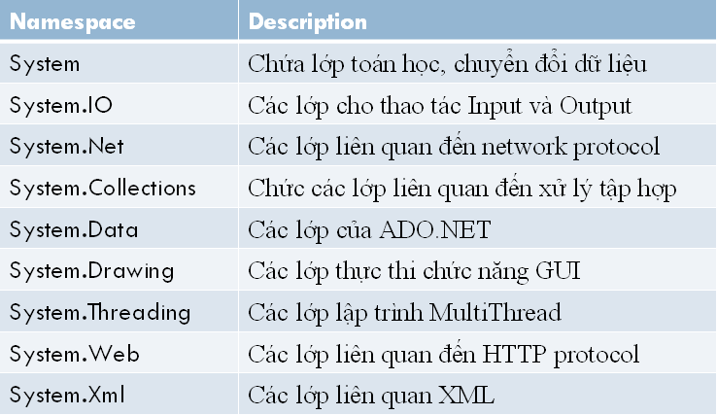
Các namespace cơ bản

Slide 6
Không gian tên
Khai báo sử dụng:
Using <tên namespace>;
Tạo không gian tên:
namespace <Tên namespace>
{
<Định nghĩa lớp A>
<Định nghĩa lớp B>
….
}

Slide 7
2. Kiểu dữ liệu
Phân loại kiểu dữ liệu
Theo phương thức định nghĩa:
Có sẵn (Build-in)
Người dùng tự định nghĩa (user-defined)
Theo cách thức lưu trữ
Giá trị (Value)
Tham chiếu (Reference)

Slide 8
Kiểu dữ liệu
Kiểu dữ liệu có sẵn
C# hỗ trợ một số kiểu dữ liệu có sẵn, mỗi kiểu dữ liệu này tương ứng với một kiểu dữ liệu hỗ trợ bởi hệ thống xác nhận ngôn ngữ chung CLS (Common Language System) trong MS.NET
Việc ánh xạ các kiểu dữ liệu nguyên thủy của C# đến các kiểu dữ liệu của .Net sẽ đảm bảo các đối tượng được tạo ra trong C# có thể được sử dụng đồng thời với các đối tượng được tạo ra bởi bất cứ ngôn ngữ khác được biên dịch bởi .Net như VB.Net
Mỗi kiểu dữ liệu có kích thước xác định

Slide 9
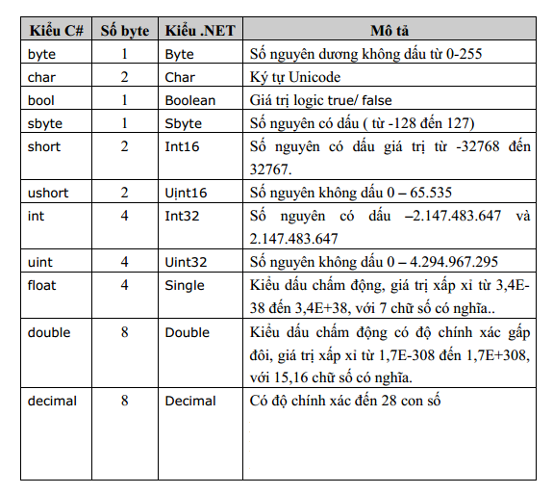
Kiểu dữ liệu

Slide 10
Kiểu dữ liệu
Kiểu giá trị (value type)
Dữ liệu được lưu trữ trên vùng nhớ ngăn xếp (stack)
Ví dụ: int, long, float…
Kiểu tham chiếu (reference type)
Địa chỉ lưu trữ trong ngăn xếp (stack)
Dữ liệu thực sự được lưu trữ trong vùng nhớ Heap
Ví dụ: class, delegate, interface, object, string, dynamic

Slide 11
Chuyển đổi các kiểu dữ liệu
Chuyển đổi ngầm định (implicity)
Trình biên dịch tự động thực hiện, đảm bảo không bị mất mát dữ liệu
Ví dụ: short x=5;
int y=x;
Chuyển đổi tường minh (explicity)
Sử dụng toán tử chuyển kiểu
Sử dụng các tiện ích

Slide 12
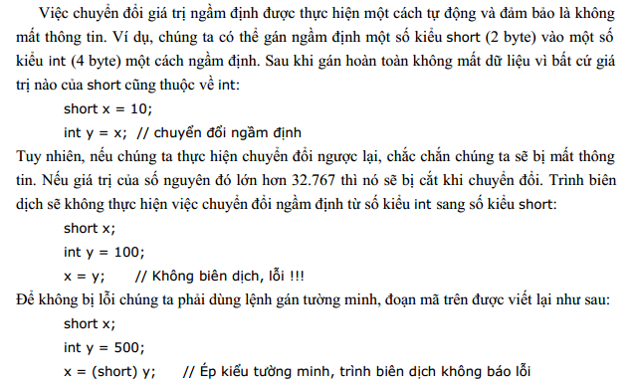
Chuyển đổi các kiểu dữ liệu
Chuyển đổi tường minh (explicity)
Sử dụng toán tử chuyển kiểu (Casting)
Sử dụng các tiện ích
Parse: phương thức chuyển đổi một chuỗi sang một kiểu dữ liệu khác
int a = Int32.Parse(“123”); // a sẽ mang giá trị số 123
float b = Float.Parse(“20.7”); //b sẽ mang giá trị 20.7
bool c = Boolean.Parse(“true”); //c sẽ mang giá trị true

Slide 13
Chuyển đổi các kiểu dữ liệu
Sử dụng các tiện ích
TryParse(chuỗi cần chuyển, out biến chứa giá trị đã được chuyển đổi)
TryParse trả về giá trị true (nếu chuyển thành công) hoặc false (nếu chuyển không thành công – mặc định)
Ví dụ:
int a;
Int32.TryParse(“123”, out a); //a mang giá trị 123
bool b;
Boolean.TryParse(“false”,out b); //b sẽ mang giá trị false
Convert: lớp tiện ích cung cấp nhiều phương thức chuyển đổi kiểu
Ví dụ:
double d = Convert.ToInt32(“123”); //d mang giá trị 123

Slide 14
Biến và hằng (Variable & Constant)
Biến (Variable)
Một vùng nhớ có định kiểu
Có thể gán và thay đổi giá trị
Các biến phải được khởi gán trước khi sử dụng
Cú pháp:
[ loại] kiểu_dữ_liệu tên_biến;
– loại: public, private, protected, static
– kiểu_dữ_liệu: int , long , float….
– Tên biến: theo nguyên tắc đặt tên
int tuoi;
float diem;
double tien;
string ten;
var tuoi =30

Slide 15
Biến và hằng (Variable & Constant)
Hằng (Constant)
Là biến nhưng giá trị không thể thay đổi sau khi khởi gán
Cú pháp: <const > <kiểu> <tên hằng> = <giá trị>;
Ví dụ: const int a = 100;
Hằng bắt buộc phải được gán giá trị lúc khai báo
Không được gán trị của hằng bằng giá trị của biến

Slide 16
Khai báo biến kiểu ngầm định
var bien1 = 3.14; // biến sẽ có kiểu double
var bien2 = 3; // biến sẽ có kiểu int
var bien3 = ”cần khởi tạo giá trị"; // string
var bien4 = (5 < 4); // bool

Slide 17
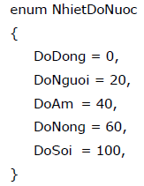
Kiểu liệt kê
Là tập hợp các tên hằng có giá trị không thay đổi (thường được gọi là danh sách liệt kê).
Cú pháp:[thuộc tính] [bổ sung] enum <tên liệt kê> [:kiểu cơ sở] {danh sách các thành phần liệt kê}
Ví dụ:

Slide 18
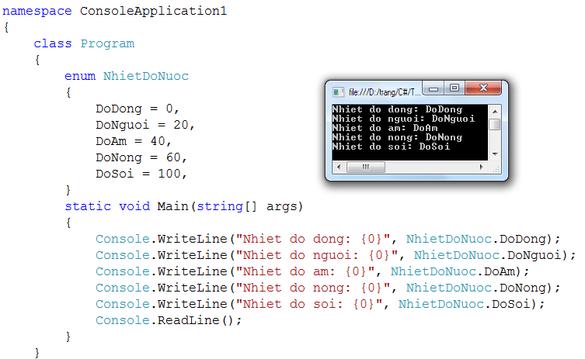
Kiểu liệt kê

Slide 19
Kiểu chuỗi kí tự (string)
Khai báo
Ví dụ: string st = “hello”;
Sử dụng
Sử dụng các các toán tử: == (bằng), != (khác), + (nối chuỗi)
Ví dụ:
string s1 = "hello ";
string s2 = "world";
Console.WriteLine(s1+ s2); //”hello world”
Console.WriteLine(s1 + s2 == "hello world"); //True

Slide 20
Cách đặt tên
Luôn luôn sử dụng 2 cách đặt tên là Camel Case hoặc Pascal Case
Camel Case: Chữ cái đầu tiên của từ đầu tiên viết thường, các từ còn lại viết hoa chữ đầu
Pascal Case: Viết hoa chữ cái đầu tiên của tất cả các từ
Không đặt tên các biến khai báo cùng tên nhau mà chỉ khác nhau ở chữ hoa và chữ thường
Không sử dụng tên bắt đầu với ký tự số
Không sử dụng tên kết thúc với ký tự số

Slide 21
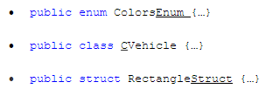
Cách đặt tên
Luôn luôn đặt tên có ý nghĩa cụ thể
Tránh sử dụng từ viết tắt trừ khi quá dài
Tránh viết tắt những từ nhỏ hơn 5 ký tự
Tránh đặt tên các biến hoặc hàm trùng với hàm hoặc biến mặc định của Framework
Ví dụ: string int, public system;
Không thêm các tiền tố hoặc hậu tố không có nghĩa
Sử dụng các tiền tố biến boolean bằng “Is”, “Can”, “Has”

Slide 22
Toán tử trong C#
Toán tử số học: +, -, *, /, %, ^, ++, --
Toán tử quan hệ: ==, !=, >, >=, <, <=
Toán tử logic: &&, ||, !
Toán tử gán: =, +=, -=, /=, *=, %=
Toán tử 3 ngôi:
(biểu thức điều kiện) ? (biểu thức 1): (biểu thức 2)
Ví dụ: a = a>b?a-b:b-a;

Slide 23
Toán tử trong C#
Độ ưu tiên của toán tử
Thứ tự ưu tiên giữa các kiểu toán tử
Loại toán tử | Toán tử | Tính kết hợp
Một ngôi | - , ++ , -- | phải sang trái
Hai ngôi | ^ | trái sang phải
 | *, /, %
 | +, -
 | = | phải sang trái
Thứ tự | Kiểu toán tử
1 | Số học
2 | So sánh (quan hệ)
3 | logic

Slide 24
3. Các cấu trúc điều khiển
Câu lệnh:
Chương trình C# là một dãy các câu lệnh (statements)
Mỗi câu lệnh kết thúc bởi dấu “;”
Các câu lệnh được xử lý tuần tự theo chiều từ trên xuống dưới (trừ trường hợp các lệnh nhảy, rẽ nhánh, lặp…)
Lệnh nhảy không điều kiện
Có lời gọi một phương thức
Sử dụng các lệnh nhảy không điều kiện: goto, break, continue, return, throw

Slide 25
Lệnh nhảy có điều kiện (rẽ nhánh)
Rẽ nhánh chỉ được thực hiện khi điều kiện rẽ nhánh là đúng (true)
Câu lệnh if…else (có thể lồng nhau)
Câu lệnh chọn: switch…case

Slide 26
Câu lệnh if…else
Cú pháp:
if (biểu thức điều kiện) <công việc 1>;
[else <công việc 2>;]
Thực hiện
Nếu biểu thức điều kiện là True thì Công việc 1 được thực hiện, ngược lại công việc 2 được thực hiện.
Ví dụ:
Nhập một số, cho biết tính chẵn lẻ của số vừa nhập

Slide 27
Ví dụ câu lệnh if...else
using System;
using System.Collections.Generic;
using System.Text;
namespace IfElse
{
class Program
{
static void Main(string[] args)
{
int n;
Console.Write("nhap so n:");
n = Convert.ToInt32(Console.ReadLine());
if ((n % 2) == 0)
Console.WriteLine(n + " la so chan");
else Console.WriteLine(n + " la so le");
Console.ReadLine();
}
}
}

Slide 28
Câu lệnh switch case
Cú pháp
switch (biểu thức)
{
case giá_trị_1: {Các lệnh 1; break; }
...
case giá_trị_n: {Các lệnh n; break; }
[default: Các lệnh n+1;]
}
Thực hiện
Biểu thức có giá trị 1, lệnh 1 thực hiện...
Mặc định, lệnh n+1 được thực hiện

Slide 29
Ví dụ câu lệnh switch case
Nhập vào số nguyên, viết ra dạng chữ của số đó
class Program
{
static void Main(string[] args)
{ int n;
Console.Write("nhap so n (0<n<4):");
n = Convert.ToInt32(Console.ReadLine());
switch (n)
{ case 1: { Console.WriteLine(n + ": mot"); break; }
case 2: { Console.WriteLine(n + ": hai"); break; }
case 3: { Console.WriteLine(n + ": ba"); break; }
default:
{ Console.WriteLine(n + " Khong biet doc"); break; }
}
Console.ReadLine();
}
}

Slide 30
Câu lệnh lặp
Câu lệnh lặp for
Câu lệnh lặp while
Câu lệnh lặp do...while
Câu lệnh lặp foreach...in

Slide 31
Câu lệnh lặp for
Cú pháp
for ([Khởi tạo]; [Biểu thức điều kiện]; [Bước lặp])
<Câu lệnh>;
Thực hiện
B1. Thực hiện Khởi tạo
B2. Kiểm tra điều kiện
- Nếu đúng thực hiện Câu lệnh rồi Bước lặp và quay lại B2.
Nếu sai chuyển sang câu lệnh sau for

Slide 32
Ví dụ câu lệnh for
Ví dụ: In ra màn hình 10 số nguyên dương đầu tiên
using System;
using System.Collections.Generic;
using System.Linq;
using System.Text;
namespace forStatement
{
class Program
{
static void Main(string[] args)
{
Console.WriteLine("10 so nguyen duong dau tien");
for (int i = 1; i <= 10; i++)
Console.Write("{0} ", i);
Console.ReadLine();
}
}
}

Slide 33
Câu lệnh lặp while
Cú pháp
while (biểu thức điều kiện) <Công việc>;
Ví dụ:
class Program
{ static void Main(string[] args)
{
Console.WriteLine("10 so nguyen duong dau tien");
int i = 1;
while (i <= 10)
{
Console.Write("{0} ", i);
i++;
}
Console.ReadLine();
}
}

Slide 34
Câu lệnh lặp do...while
Cú pháp
do <công việc> while <biểu thức điều kiện>;
Ví dụ:
class Program
{ static void Main(string[] args)
{
Console.WriteLine("10 so nguyen duong dau tien");
int i = 1;
do
{ Console.Write("{0} ", i);
i++;
}
while (i <= 10);
Console.ReadLine();
}
}

Slide 35
Câu lệnh lặp foreach...in
Cho phép tạo vòng lặp thông qua một tập hợp hay một mảng
Cú pháp
foreach(<kiểu tập hợp> <tên truy cập thành phần> in <tên tập hợp>)
{
<Khối lệnh>;
}
Thực hiện
Số lần lặp Khối lệnh tương ứng bằng số lượng phần tử trong tập hợp

Slide 36
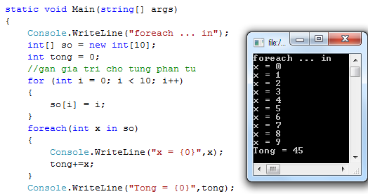
Ví dụ câu lệnh lặp foreach…in
Tính tổng các phần tử trong mảng

Slide 37
4. Mảng trong C#
Mảng là tập hữu hạn các phần tử có cùng kiểu dữ liệu
Khai báo
<kiểu dữ liệu>[] <tên mảng>
int[] so;
float[] diem;
string[] tenlop;
Cấp phát bộ nhớ cho mảng (dùng new)
[kiểu dữ liệu][ ] [tên mảng] = new [kiểu dữ liệu][tổng số phần tử]
int [] so = new int[10];
float[] diem = new float[3];

Slide 38
Mảng trong C#
Giá trị mặc định: mỗi thành phần sẽ chứa giá trị mặc định của kiểu dữ liệu
Ví dụ: int [] so = new int[5]; tạo một mảng gồm 5 số nguyên, mỗi thành phần giá trị mặc định là 0
Khởi tạo thành phần của mảng
Đặt các giá trị khởi tạo trong cặp dấu { }
Ví dụ:
int[] myIntArray1 = new int[5]{2,4,6,8,10};
int[] myIntArray2 = {2,4,6,8,10};

Slide 39
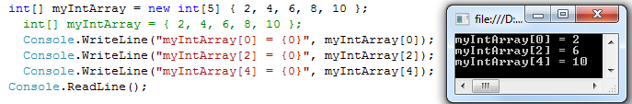
Mảng trong C#
Truy cập các thành phần trong mảng
Dùng toán tử chỉ số [ ]: <tên mảng>[chỉ số]
Chỉ số phần tử đầu tiên là 0
Ví dụ:

Slide 40
Mảng trong C#
Ví dụ: Nhập mảng a gồm N phần tử, in mảng vừa nhập ra màn hình
class Program
{ static void Main(string[] args)
{ int n, i;
int[] a;
Console.WriteLine("Nhap so luong phan tu: ");
n = Convert.ToInt32(Console.ReadLine());
a = new int[n];
for (i = 0; i < n; i++)
{ Console.WriteLine("Nhap phan tu thu {0}: ", i);
a[i] = convert.Toint32(Console.ReadLine());
}
Console.WriteLine("Mang vua nhap la: ");
for (i = 0; i < n; i++)
{ Console.Write("{0} ", a[i]);
}
Console.ReadLine();
}
}

Slide 41
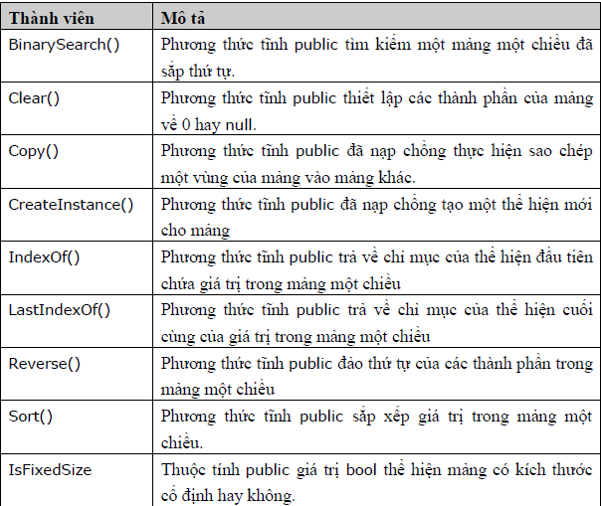
Mảng trong C#
Ngôn ngữ C# cung cấp cú pháp chuẩn cho việc khai báo những đối tượng Array

Slide 42
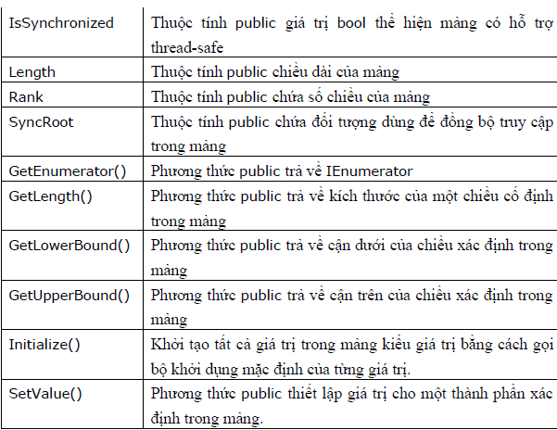
Mảng trong C#

Slide 43
Bài tập về nhà
Bài 1. Viết chương trình nhập 2 số thực a và b. Tính tổng, hiệu, tích, thương của 2 số đó.
Bài 2. Viết chương trình giải và biện luận phương trình bậc nhất ax + b = 0
Bài 3. Viết chương trình nhập vào 3 số a, b, c. Kiểm tra xem 3 số đó có thoả mãn 3 cạnh của tam giác? Nếu thoả mãn tính chu vi và diện tích của tam giác đó.

Slide 44
Bài tập về nhà
Bài 4. Viết chương trình nhập vào từ bàn phím dãy gồm N số nguyên. Sắp xếp dãy theo chiều tăng dần và in kết quả ra màn hình.
Bài 5. Viết chương trình sinh ra một số ngẫu nhiên có giá trị nằm trong khoảng [0,20], sau đó cho phép người dùng đoán giá trị ngẫu nhiên đó 7 lần, nếu sau 7 lần vẫn chưa đoán được sẽ thông báo người dùng bị thua cuộc

